Slide 1



Base de datos
hito 2
Nombre: Sharon Geraldine Limachi Conde.
Docente: WILLIAM RODDY BARRA PAREDES

Slide 2


¿Qué son las bases de datos?
una base de datos es un programa capaz de almacenar gran cantidad de datos como un almacén, relacionados y estructurados, que pueden ser consultados rápidamente.

Slide 3



¿A que se refiere cuando se habla de bases de datos relacionales?
Los elementos de una base de datos relacional se organizan como un conjunto de tablas con columnas y filas. La tecnología de bases de datos relacionales proporciona la forma más eficiente y flexible de acceder a información estructurada.

Slide 4

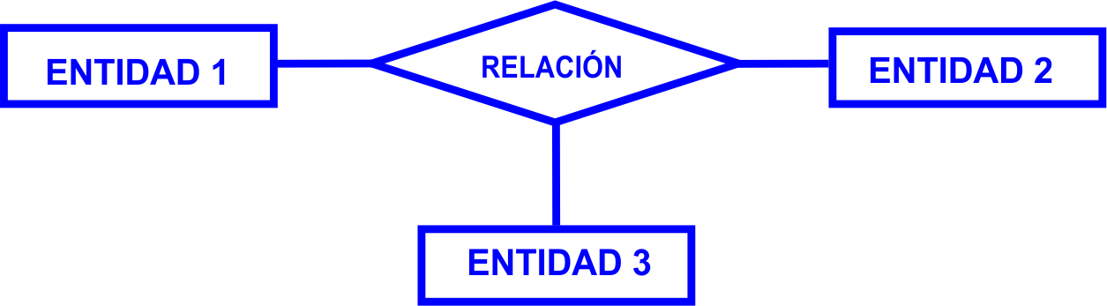

. ¿Qué es el modelo entidad relación y/o diagrama entidad relación?
Es un tipo de diagrama de flujo que ilustra cómo las "entidades", como personas, objetos o conceptos, se relacionan entre sí dentro de un sistema.

Slide 5


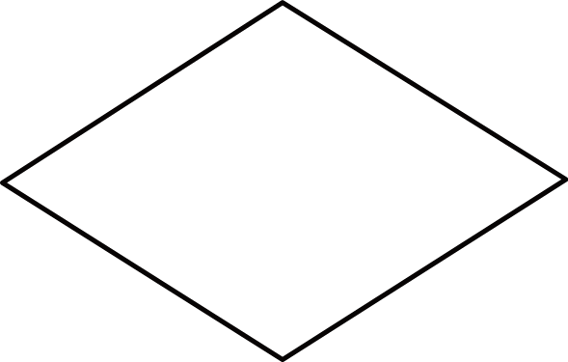


¿Cuáles son las figuras que representan a un diagrama entidad relación? Explique cada una de ellas.
ENTIDAD :Indica los objetos principales como la persona
RELACIÓN: Lo que se relaciona entre dos entidades lo que tienen en común
ATRIBUTO: un atributo es una especificación que define una propiedad de un objeto, elemento o archivo.
PRIMARY KEY: Es la llave de clave que no permite repetir cierto dato

Slide 6


¿Qué es SQL Server y qué es SQL Server Management Studio?
SQL es un lenguaje que facilita la comunicación con bases de datos relacionales
es un entorno de desarrollo integrado para administrar cualquier infraestructura SQL. Se utiliza para acceder, administrar, configurar y desarrollar todos los componentes de SQL Server y SQL Database.

Slide 7


primero es crear un campo donde se almacenan los datos ejemplo tipo númerico
y este tiene que estar el registro y ya tenemos el campo y el registro tenemos un archivo y si tenemos dos archivos relacionados se crea la base de datos.
¿Cómo se crea una base de datos?
El comando USE también se usa cuando tiene más de una base de datos en un servidor MySQL y necesita cambiar entre ellas cambia el contexto de usuario.
¿Para qué sirve el comando USE?

Slide 8
Crear una tabla cualquiera con 3 columnas y su primarykey.
DATOS
ID_ESTUDIANTE | INTEGER (20) PRIMARY KEY
ID_PROFESOR | INTEGER (23) PRIMARY KEY
ID_UNIVERSIDAD | INTEGER (22) PRIMARY KEY

Slide 9

Insertar 3 registros a la tabla creada anteriormente
ID_ESTUDIANTE
NOMBRE VARCHAR(20)
GENERO VARCHAR(13)
EDAD VARCHAR(24)
ID_PROFESOR
NOMBRE VARCHAR (20)
GENERO VARCHAR(22)
EDAD VARCHAR(22)
DATOS
ID_ESTUDIANTE | INTEGER(20) PRIMARY KEY
ID_PROFESOR | INTEGER (23) PRIMARY KEY
ID_UNIVERSIDAD | INTEGER (22) PRIMARY KEY
ID_UNIVERSIDAD
NOMBRE VARCHAR(20)
DOCENTES VARCHAR (23)
ESTUDIANTES VARCHAR (21)

Slide 10
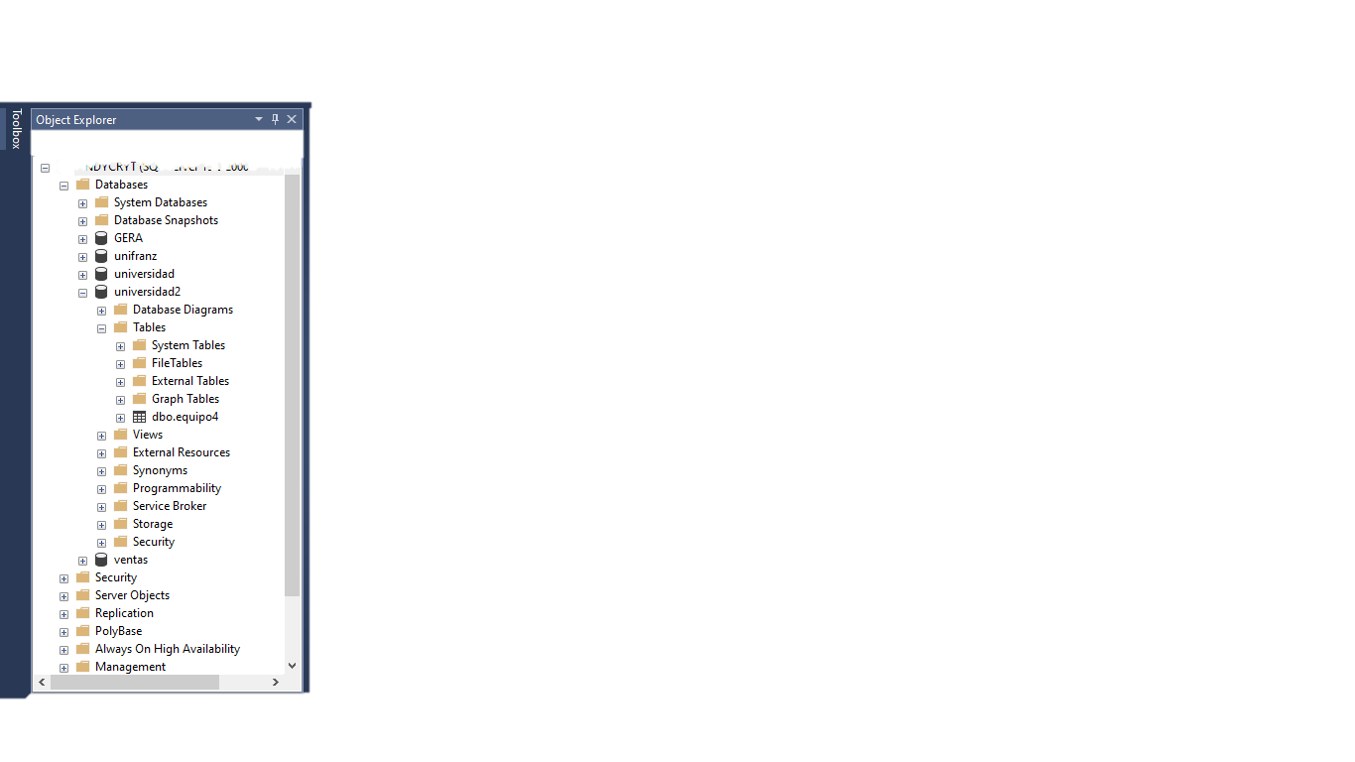
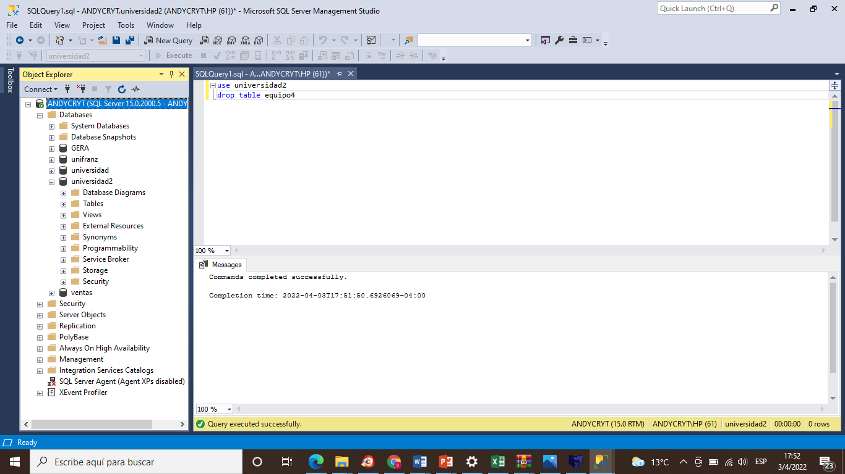
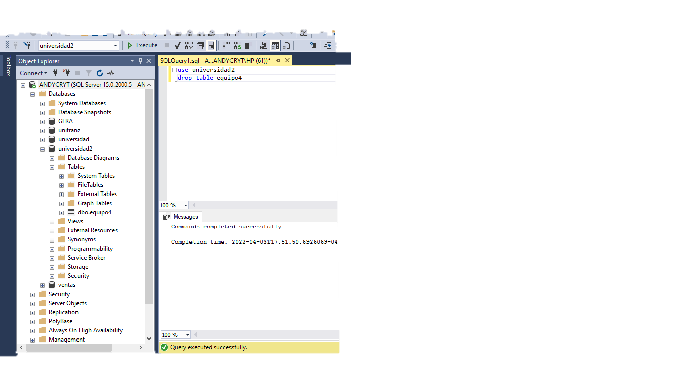
¿Cómo se elimina una tabla?
Escribimos
Drop table equipo 4
Como vemos la tabla se borro
Eliminaremos esta tabla

Slide 11





Parte práctica

Slide 12
Crear el diseño para una UNIVERSIDAD. ○ Analizar qué cosas debería de tener como atributos una universidad. ○ Adjuntar la imagen que resuelve el problema.
UNIVERSIDAD
ID_UNIVERSIDAD INTEGER PRIMARY KEY
NOMBRE VARCHAR (23)
DOCENTES VARCHAR (20)
ESTUDIANTE (VARCHAR)
FACULTADES VARCHAR (27)

Slide 13
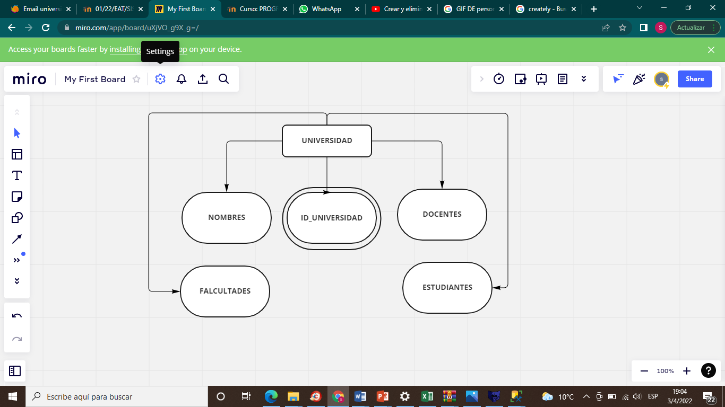
Crear el diagrama Entidad Relación E-R para el ejercicio anterior.

Slide 14
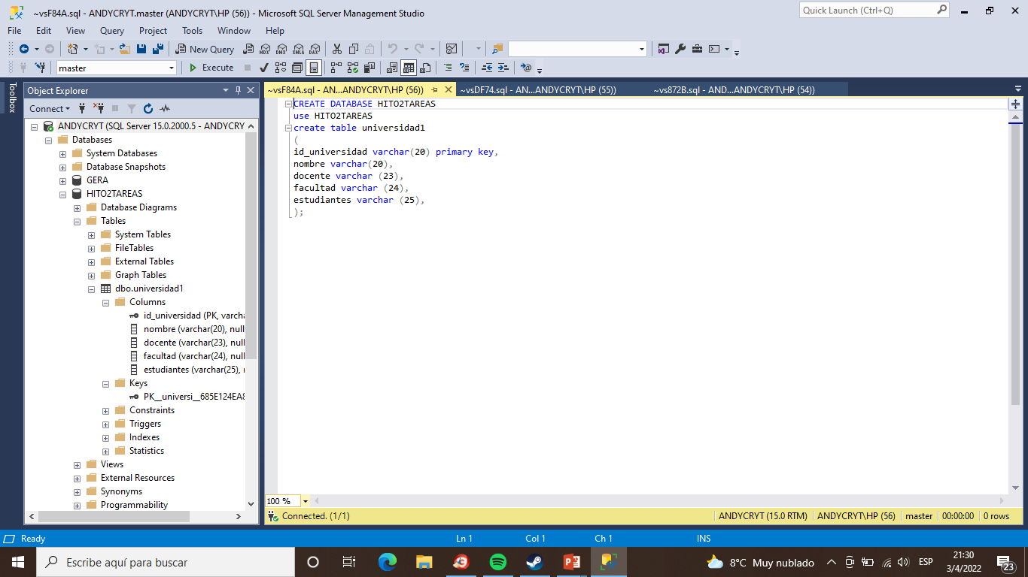
Crear la tabla universidad en base al diseño anterior.

Slide 15
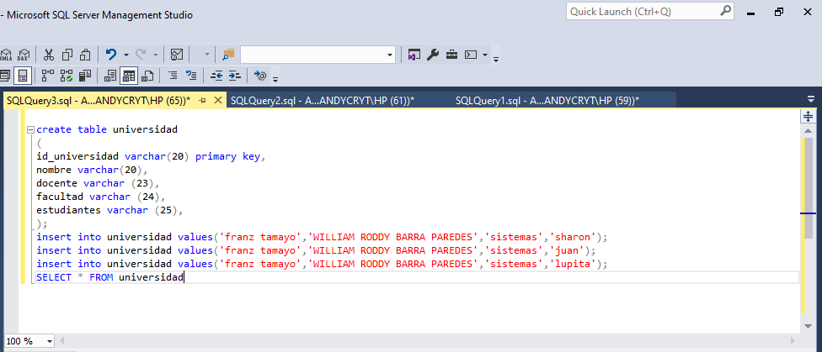
Agregar registros a la tabla creada anteriormente.

Slide 16

GRACIAS

